Slide 1


Flexbox CSS3: Atributos, Propriedades e Valores do Display Flex
Domine o sistema de layout mais poderoso e flexível do CSS moderno para criar interfaces elegantes e responsivas.
por Professor Gilmar dos Santos Freire

Slide 2
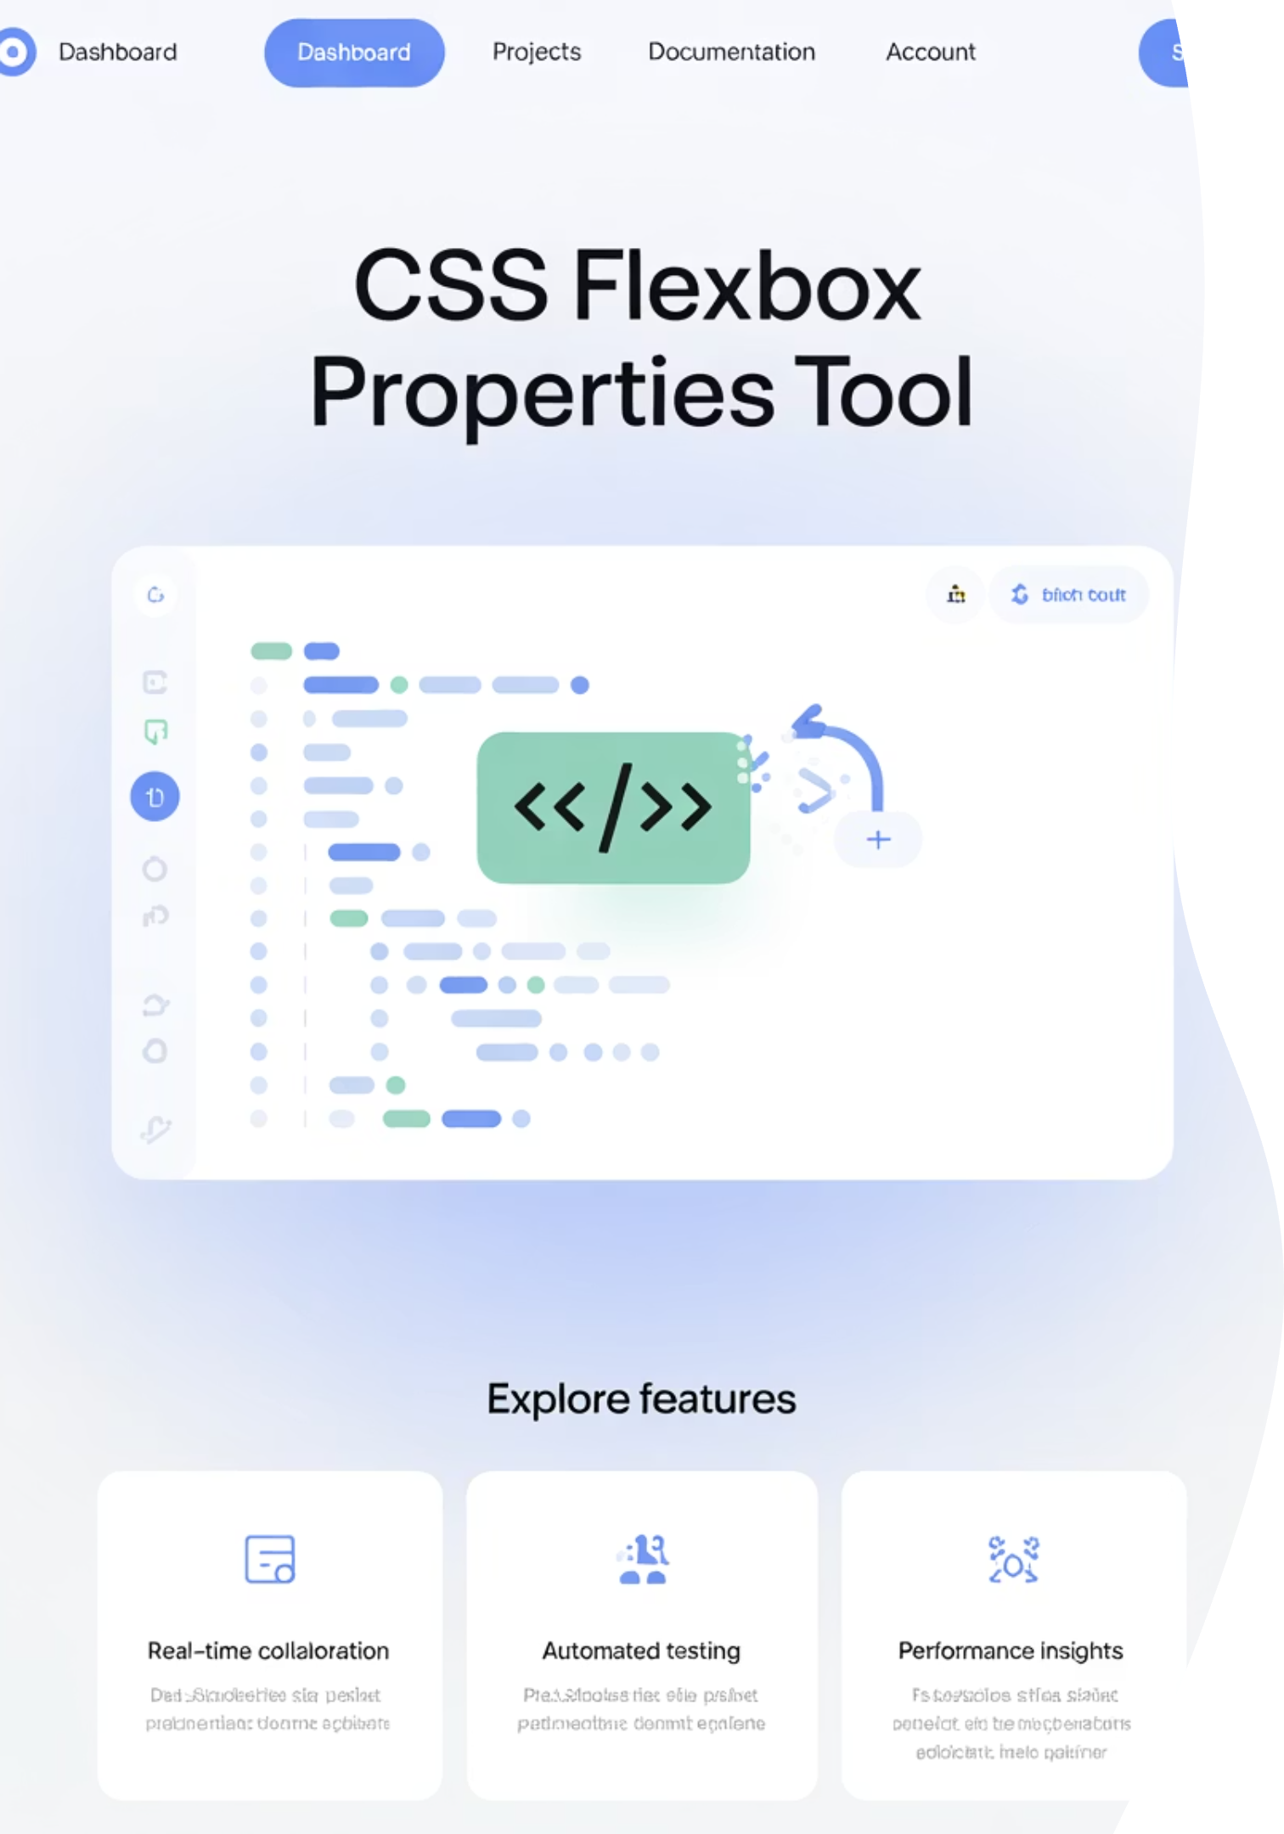
Capítulo 1
Introdução ao Flexbox
Descubra o modelo de layout que revolucionou o desenvolvimento front-end e facilitou a criação de interfaces responsivas.

Slide 3


O que é Flexbox?
O Flexbox é um modelo de layout unidimensional que permite organizar itens de forma intuitiva em linha ou coluna, oferecendo controle preciso sobre alinhamento e distribuição.
Esta tecnologia elimina a necessidade de usar floats complexos ou posicionamento absoluto, tornando os layouts mais limpos e previsíveis.
Flexbox trabalha em uma dimensão por vez - seja horizontal ou vertical.

Slide 4
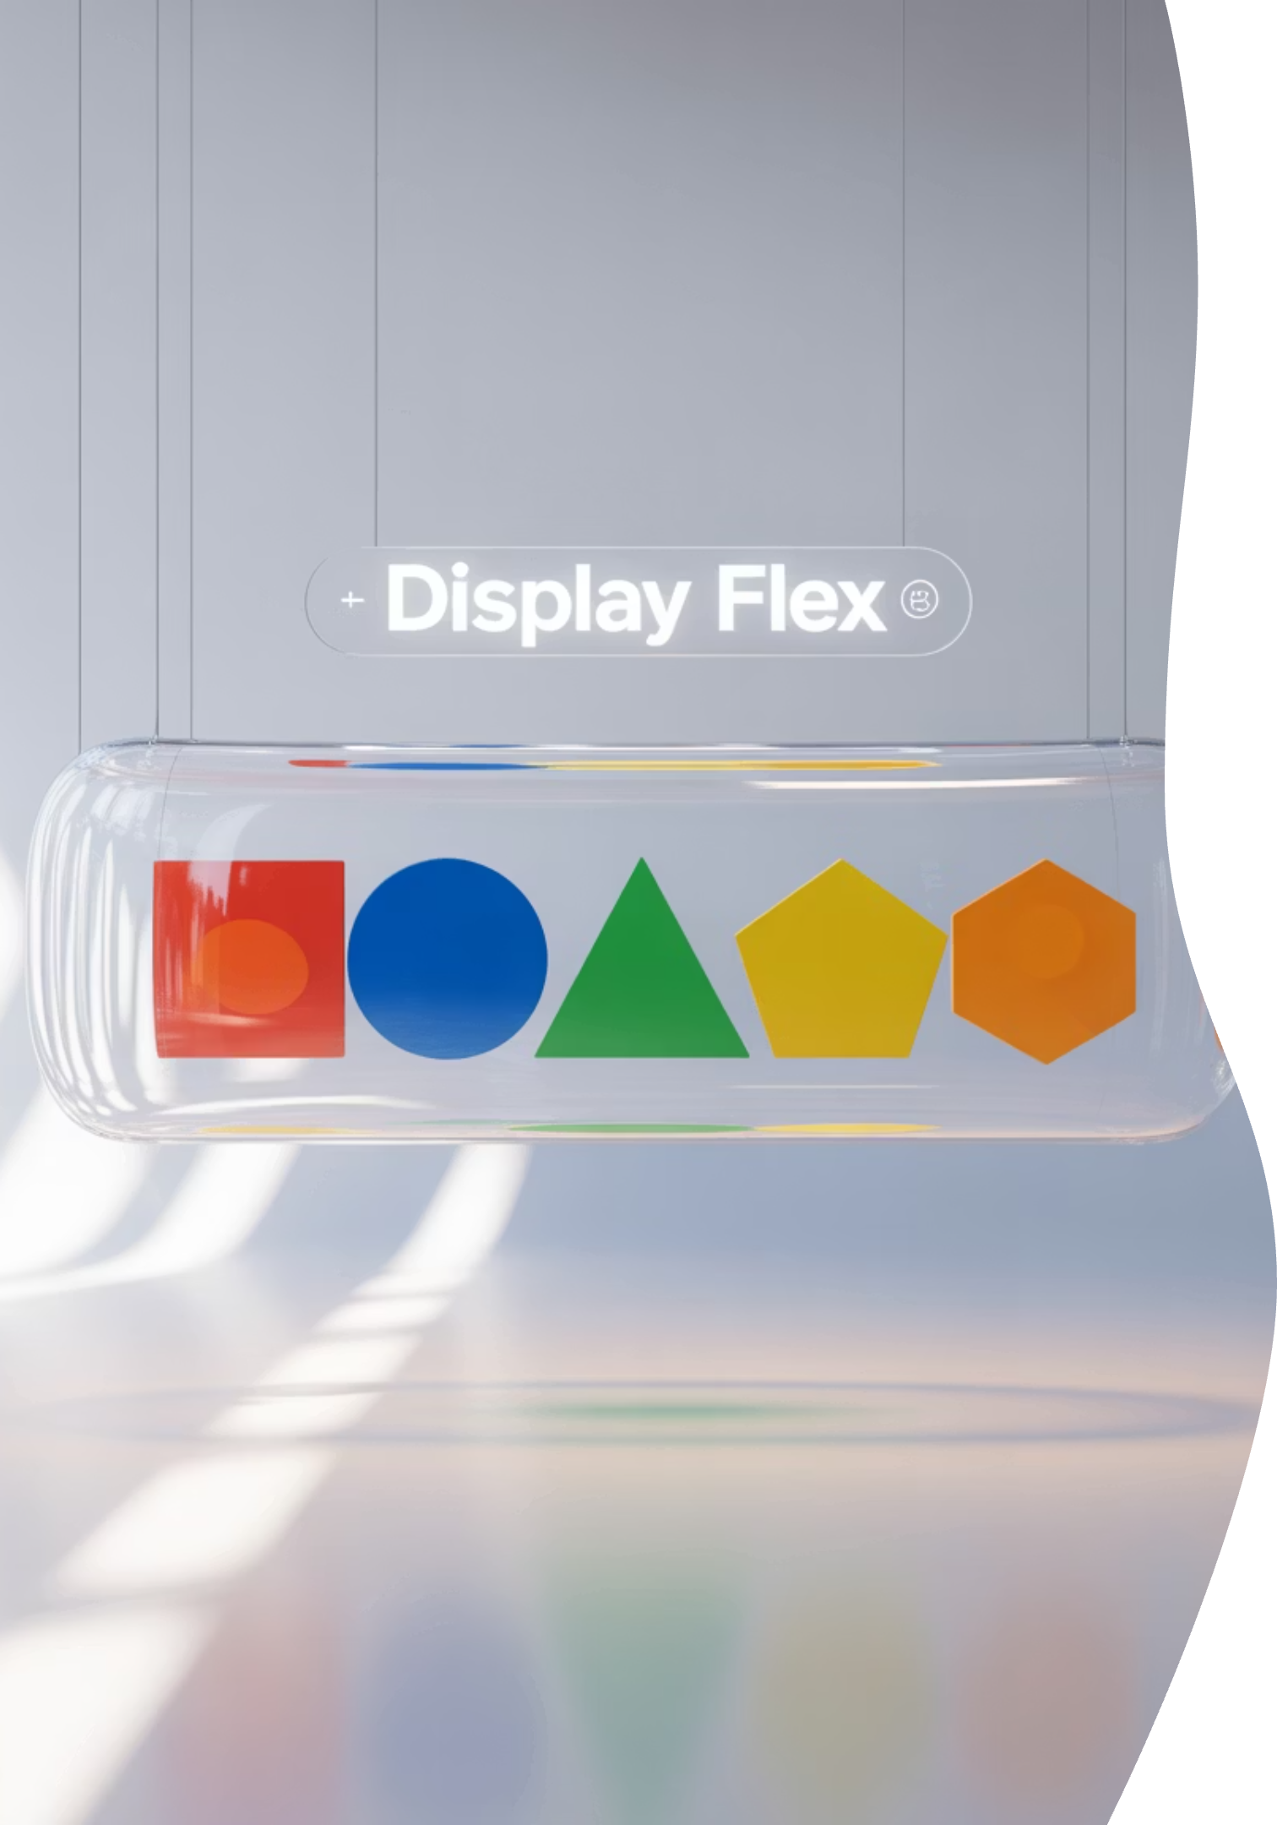
Display: flex
Container Flexível
Define o elemento pai como um container flexível
.container { display: flex; }
Flex Items
Os filhos diretos automaticamente se tornam flex items
Ganham propriedades especiais de flexibilidade

Slide 5


Eixos do Flexbox: Principal e Transversal
Eixo Principal
Eixo Transversal
Definido pela propriedade flex-direction
Sempre perpendicular ao eixo principal
Controla o fluxo principal dos itens
Essencial para alinhamentos verticais
Compreender esses eixos é fundamental para dominar alinhamentos e distribuição de espaço no Flexbox.

Slide 6
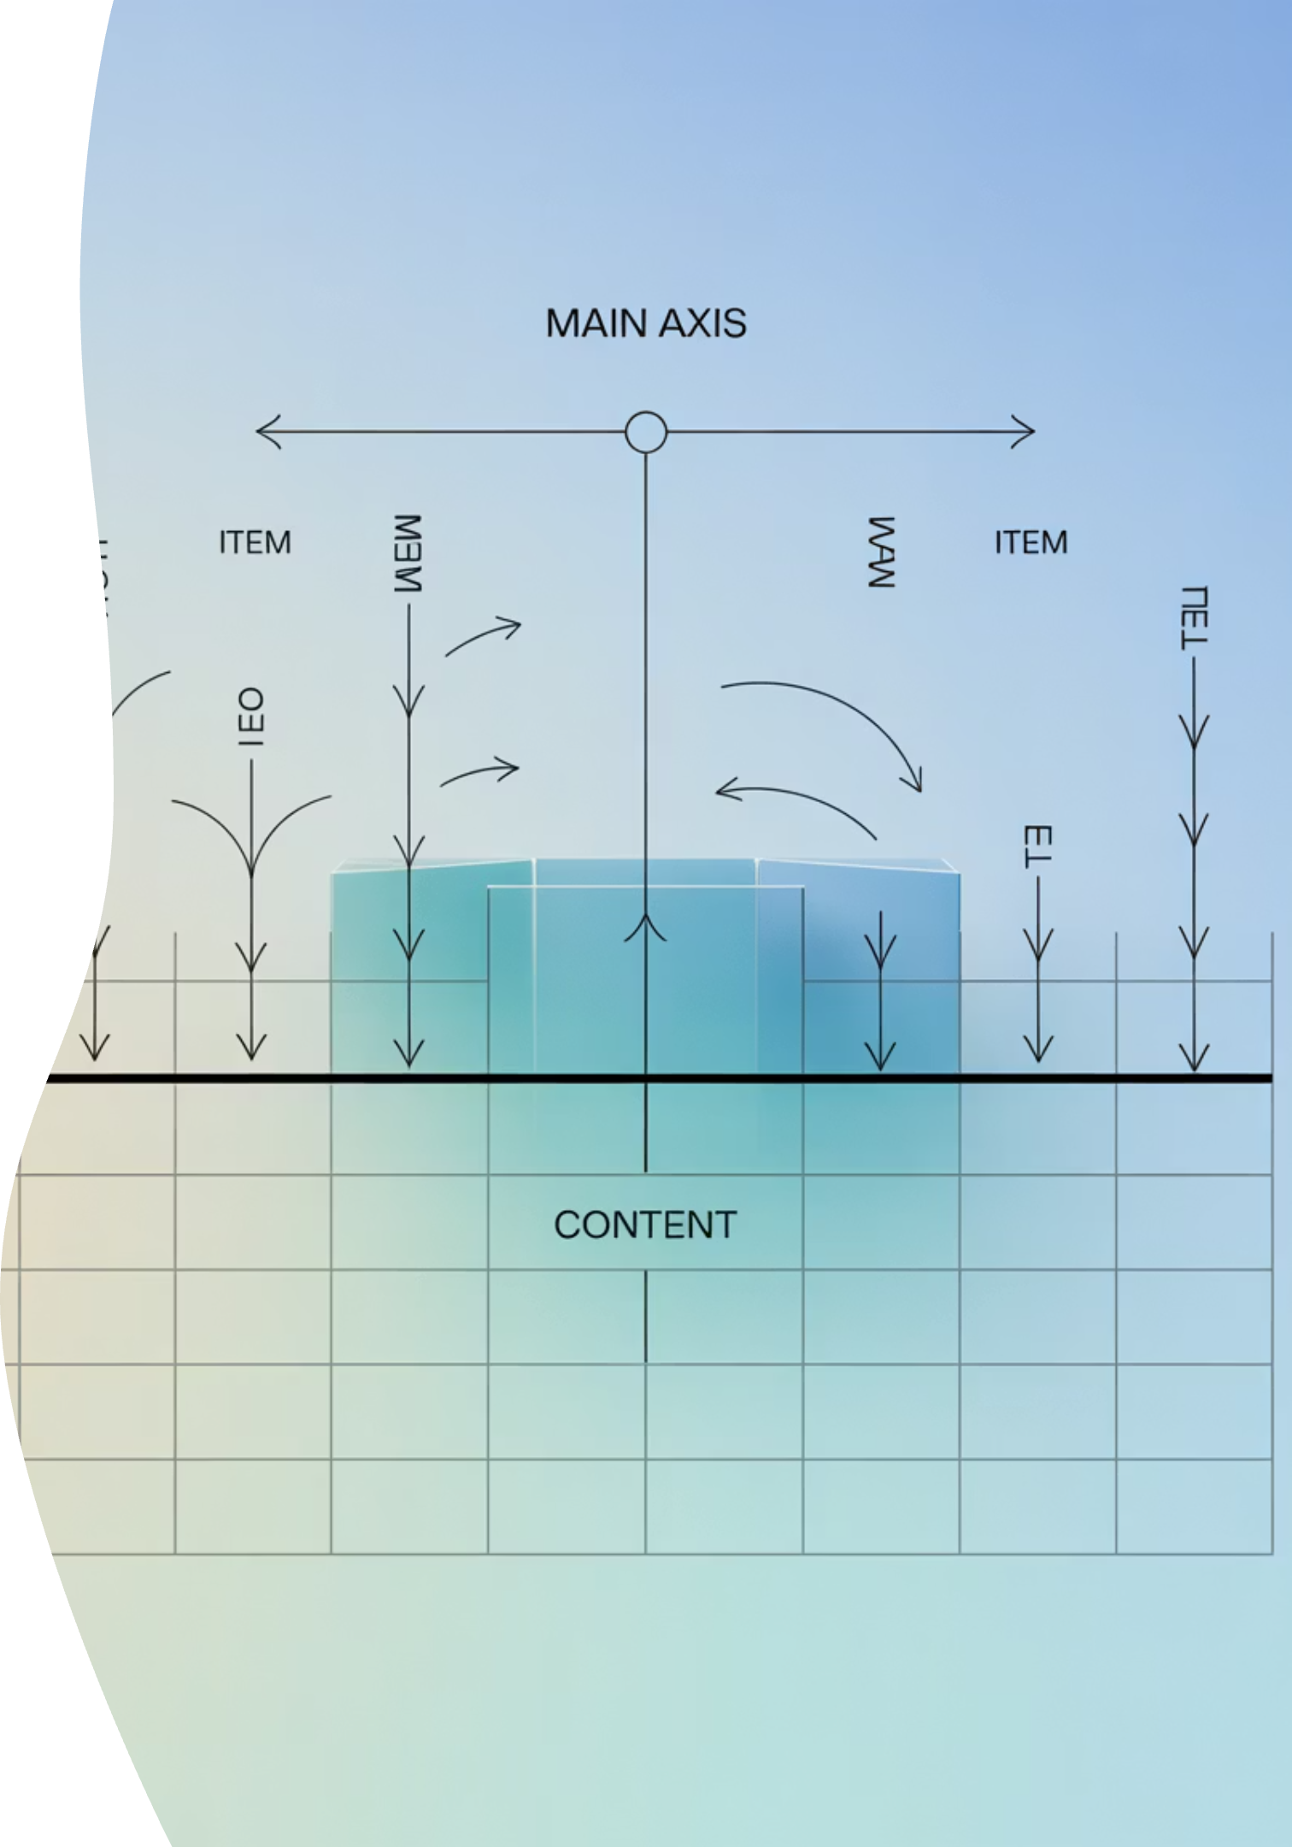
Visualização dos Eixos Flexbox
Row (Linha)
Column (Coluna)
Eixo principal: horizontal
Eixo principal: vertical
Eixo transversal: vertical
Eixo transversal: horizontal
Fluxo da esquerda para direita
Fluxo de cima para baixo

Slide 7
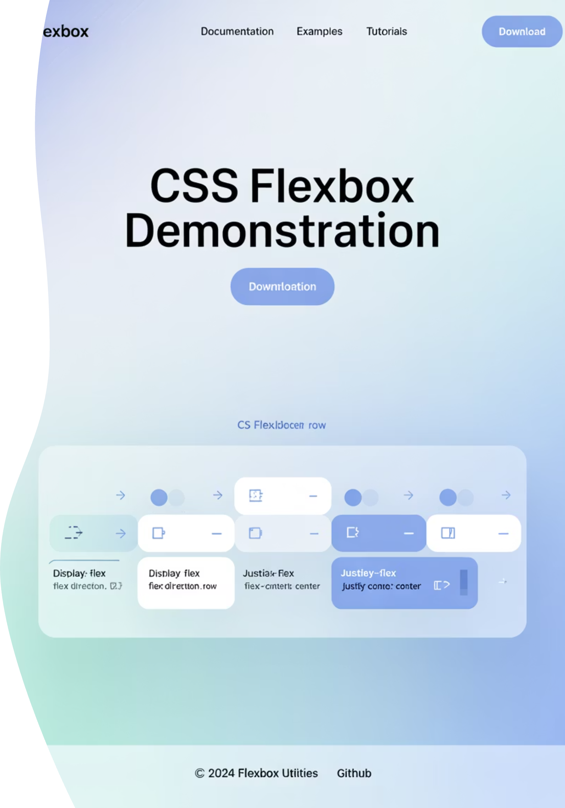
Capítulo 2
Propriedades do Flex Container
Explore as propriedades que controlam o comportamento do container flexível e seus itens filhos.

Slide 8



flex-direction
row (padrão)
row-reverse
Itens dispostos horizontalmente da esquerda para direita
Itens horizontais da direita para esquerda
column
column-reverse
Itens dispostos verticalmente de cima para baixo
Itens verticais de baixo para cima

Slide 9

flex-wrap
nowrap (padrão)
Todos os itens permanecem em uma única linha, mesmo que transbordem
wrap
Itens quebram para novas linhas quando necessário
wrap-reverse
Quebra linhas em ordem reversa

Slide 10

flex-flow
Propriedade Shorthand
Combina flex-direction e flex-wrap em uma única declaração
Sintaxe
Exemplo Prático
Outro Exemplo
flex-flow: <direction> <wrap>;
flex-flow: row wrap;
flex-flow: column nowrap;
Itens em linha que podem quebrar
Itens em coluna sem quebra

Slide 11



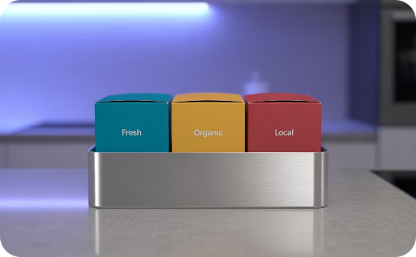
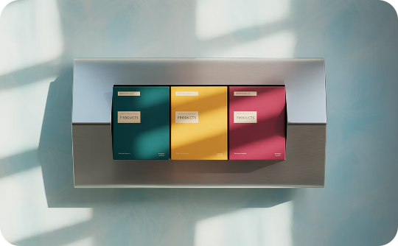

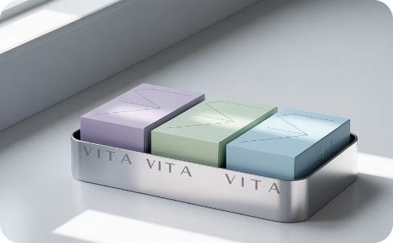
justify-content
Controla o alinhamento dos itens no eixo principal, distribuindo o espaço extra disponível no container.
flex-start
flex-end
center
space-between
Alinha os itens no início do container.
Alinha os itens no final do container.
Centraliza os itens no container.
Distribui espaço igualmente entre os itens, sem espaço nas bordas.
space-around
space-evenly
Distribui espaço igualmente ao redor de cada item.
Distribui espaço perfeitamente igual entre os itens e as bordas.

Slide 12


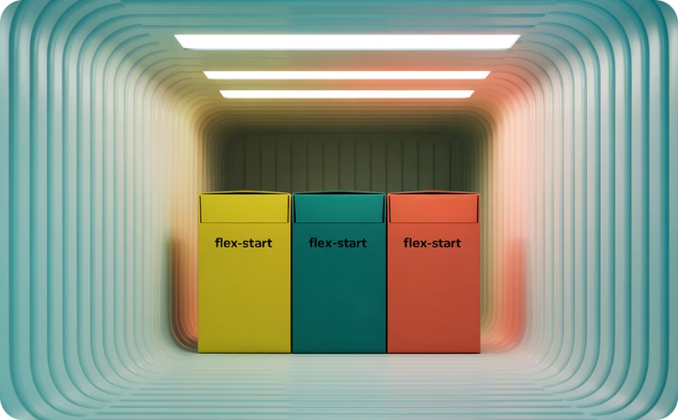


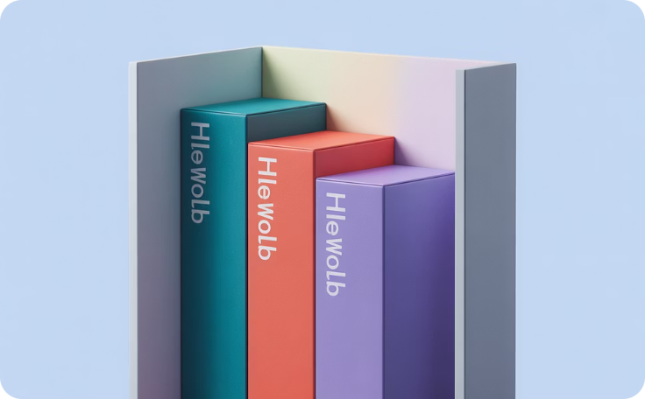
align-items
Define como os itens são alinhados no eixo transversal dentro de suas linhas, controlando o alinhamento vertical.
stretch (padrão)
flex-start
flex-end
Itens esticam para preencher o container.
Alinha no início do eixo transversal.
Alinha no final do eixo transversal.
center
baseline
Centraliza os itens verticalmente.
Alinha pela linha base do texto.

Slide 13
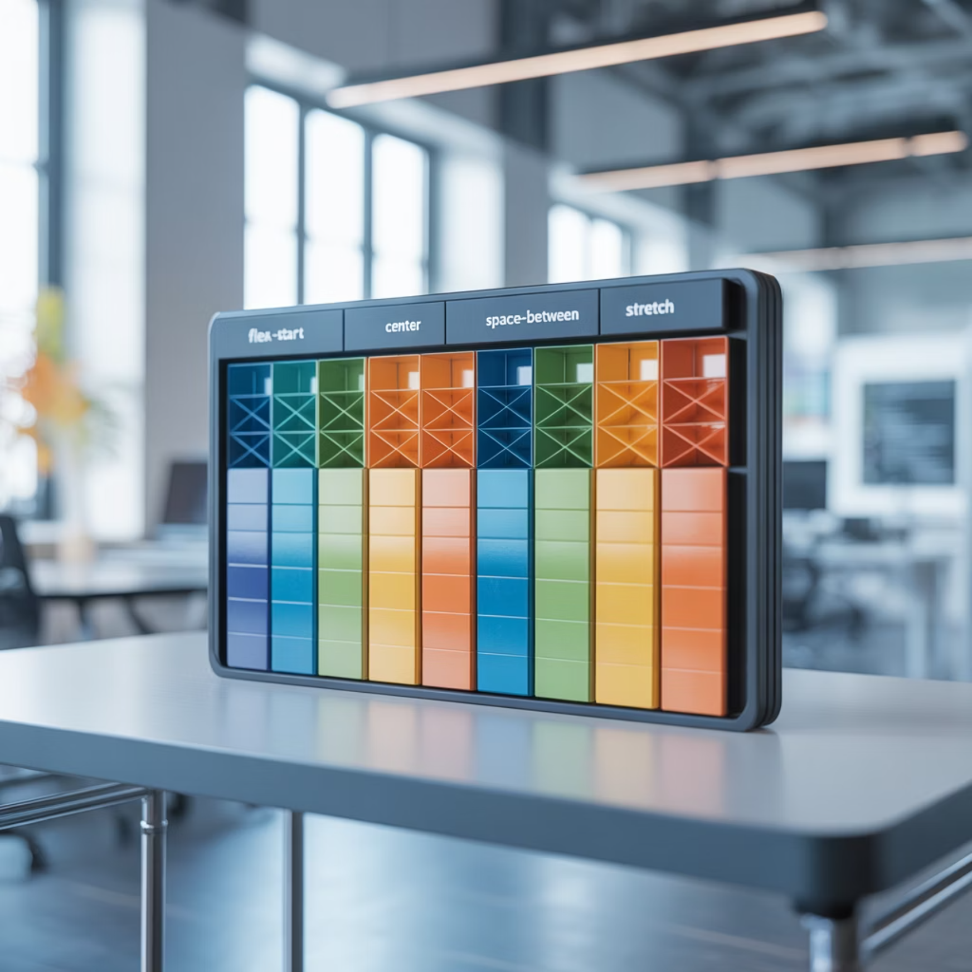

align-content
Controla o alinhamento de múltiplas linhas no eixo transversal quando há espaço extra. Só funciona com flex-wrap: wrap.
Não tem efeito quando há apenas uma linha de itens!
Entenda os valores de align-content:
flex-start - linhas no topo
center - linhas centralizadas
space-between - espaço entre linhas
stretch - linhas esticadas

Slide 14
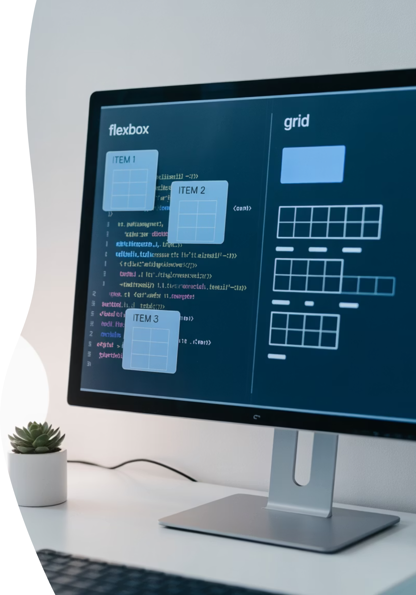
Exemplos Visuais de Alinhamento
justify-content: center
align-items: center
Centraliza horizontalmente no eixo principal
Centraliza verticalmente no eixo transversal
Combinação
Juntas criam o centro perfeito

Slide 15

Capítulo 3
Propriedades dos Flex Items
Descubra como controlar individualmente o comportamento de cada item flexível.

Slide 16
flex-grow, flex-shrink e flex-basis
flex-grow (padrão: 0)
1
Define quanto o item cresce para preencher espaço extra disponível no container
Valor 0 = não cresce | Valor 1+ = cresce proporcionalmente
2
flex-shrink (padrão: 1)
Controla quanto o item encolhe quando o espaço é insuficiente
flex-basis (padrão: auto)
3
Valor 0 = não encolhe | Valor 1+ = encolhe proporcionalmente
Define o tamanho inicial do item antes de crescer ou encolher
Pode ser: auto, 0, 200px, 50%, etc.

Slide 17
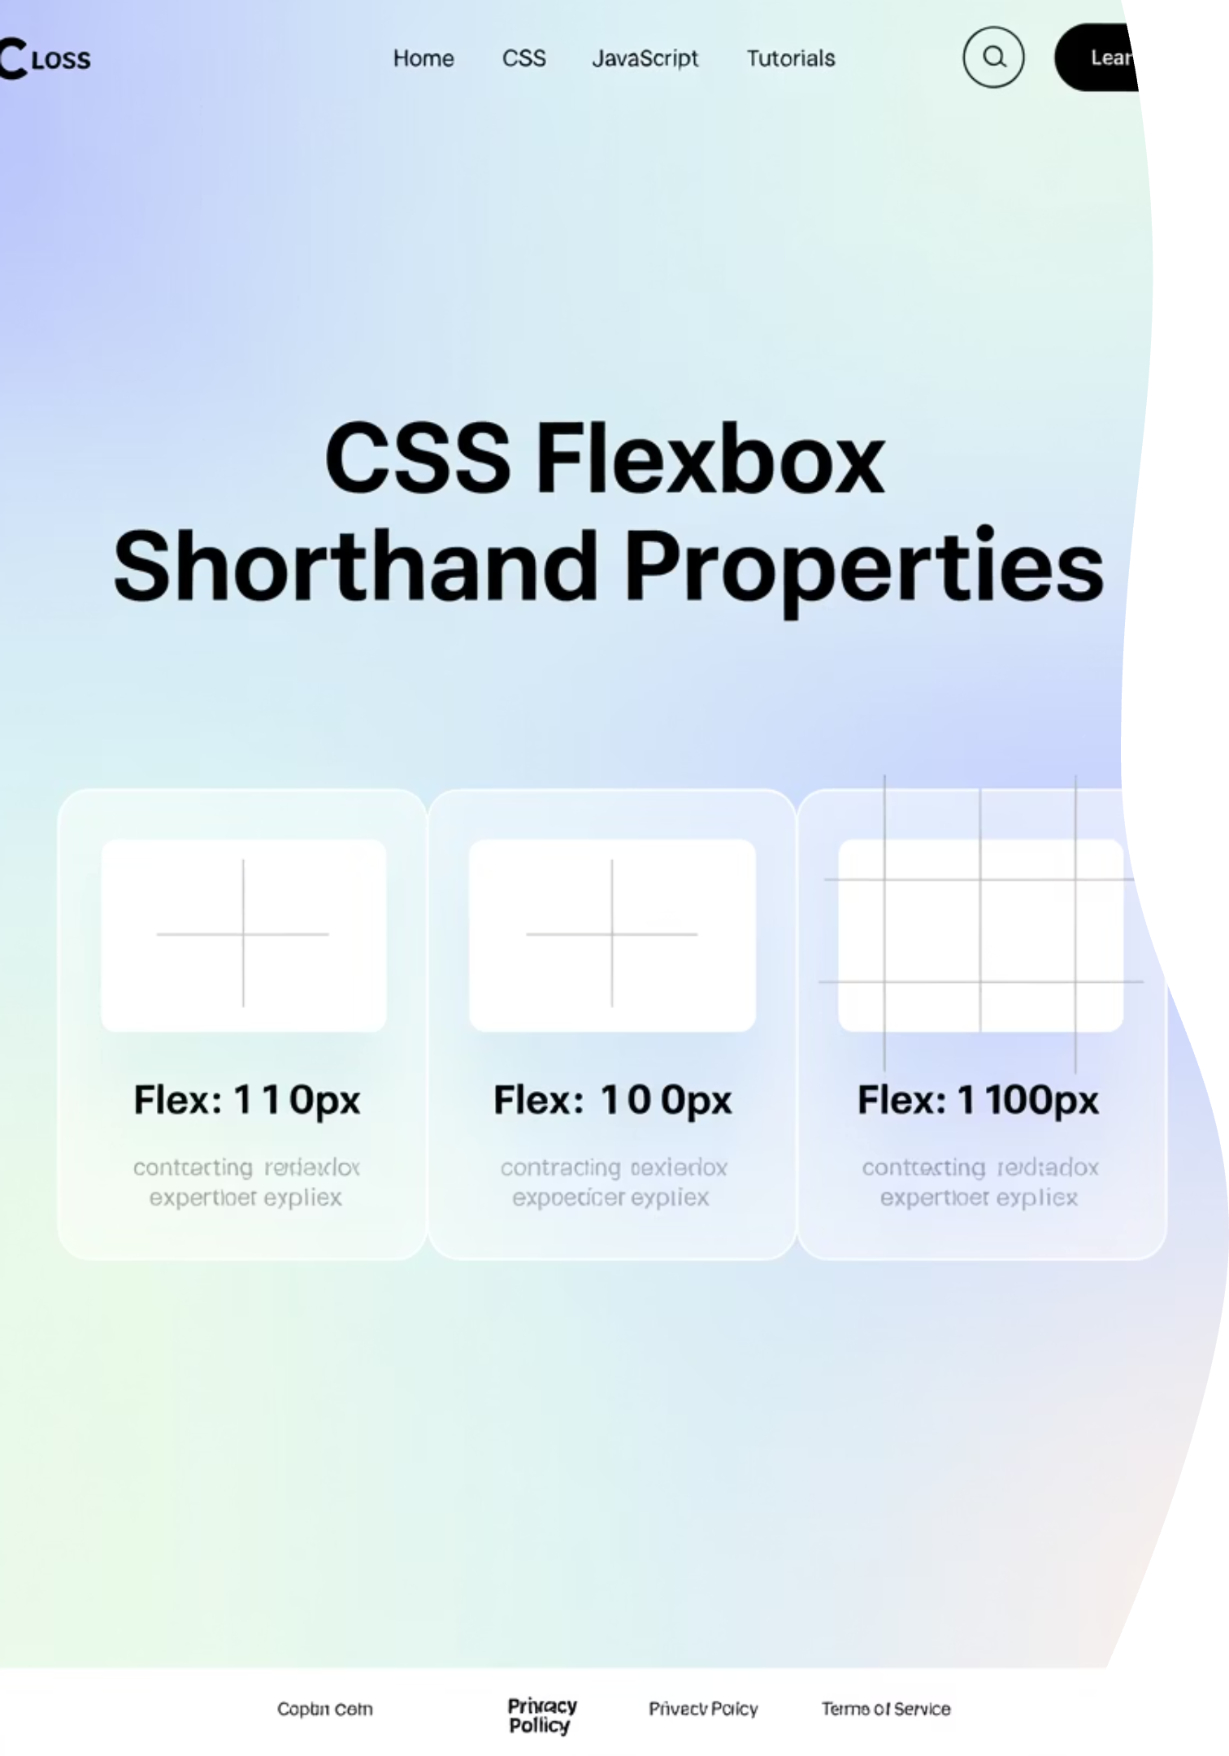



Propriedade shorthand: flex
Combina as três propriedades de flexibilidade em uma única declaração elegante.
flex: 1
flex: auto
Equivale a: 1 1 0%
Equivale a: 1 1 auto
Item cresce e encolhe igualmente
Flexível com tamanho natural
flex: none
Equivale a: 0 0 auto
Tamanho fixo, não flexível

Slide 18
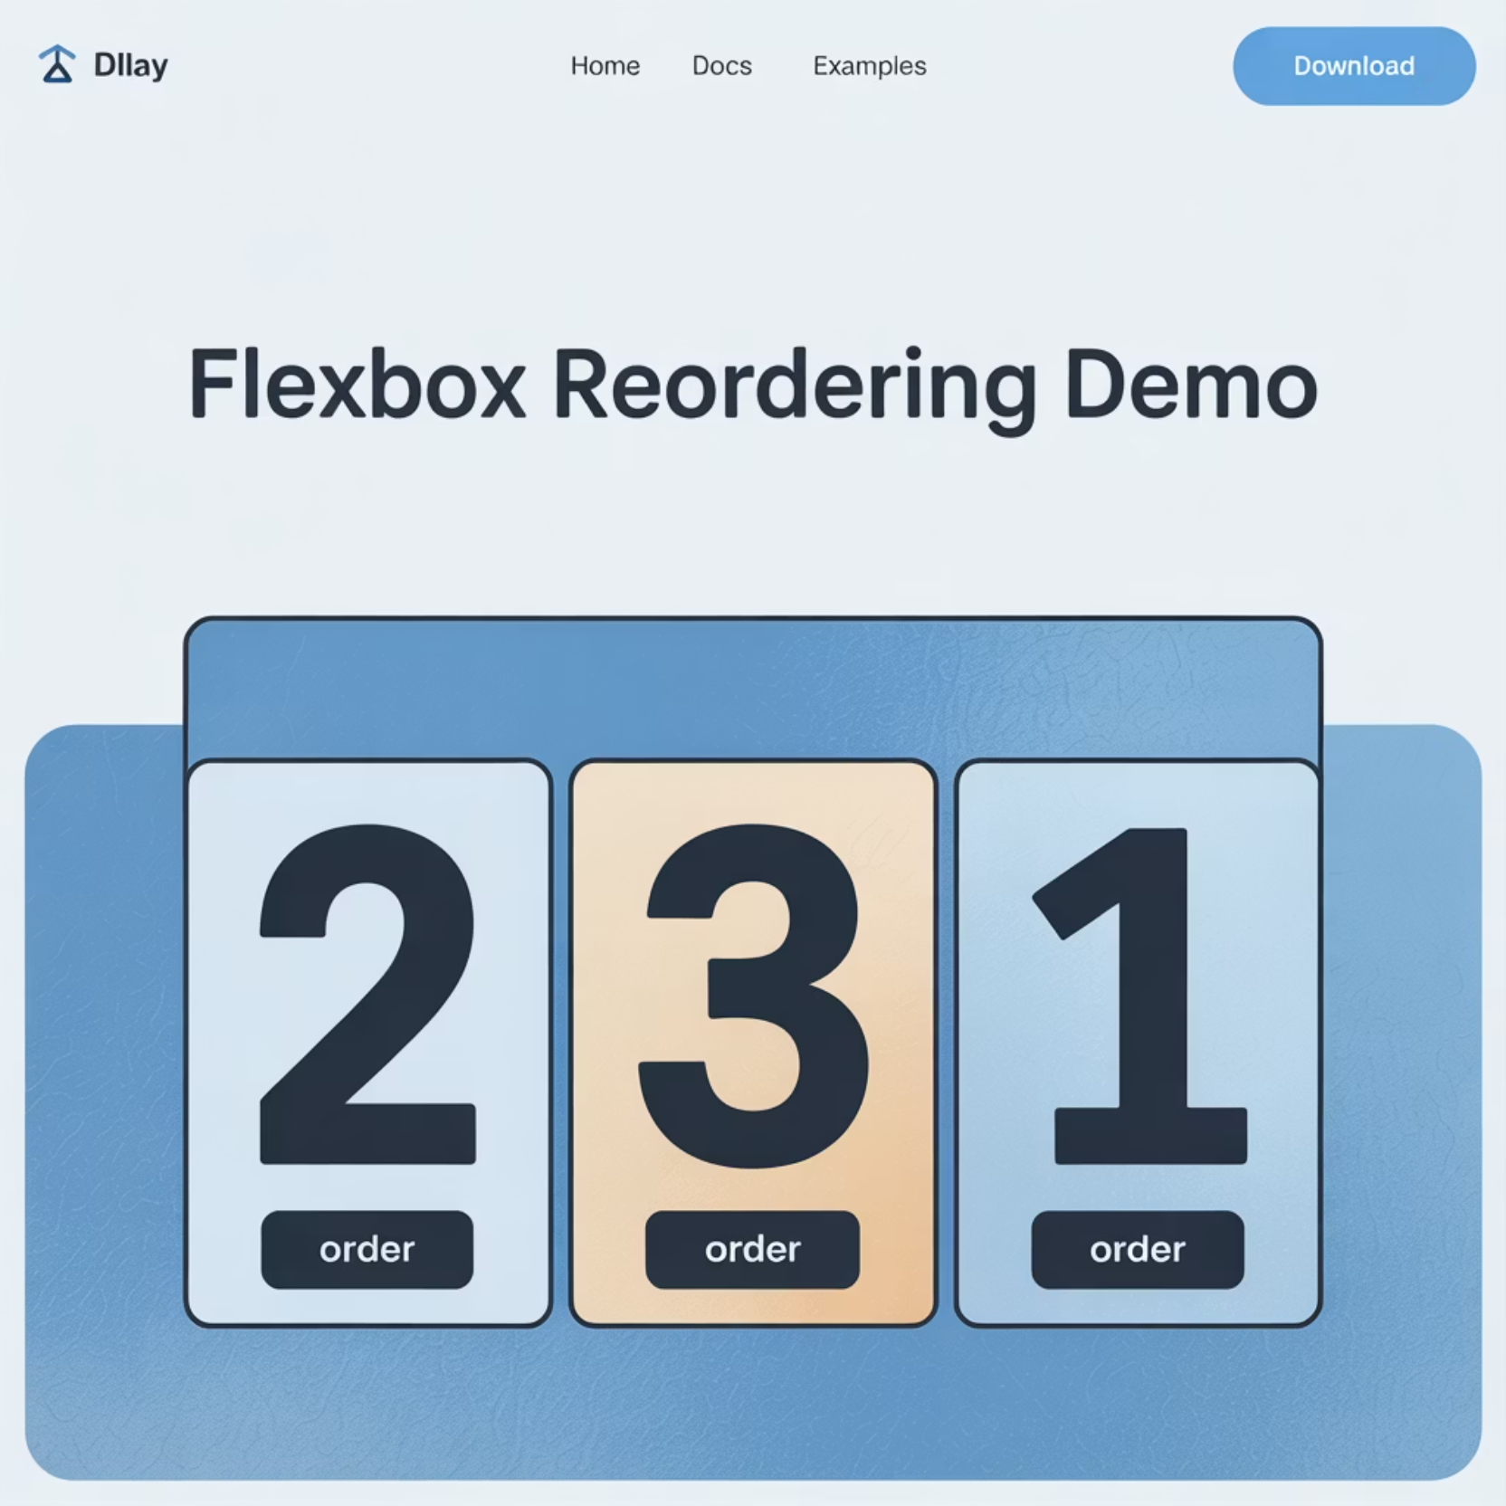
order
Permite reorganizar visualmente os itens sem alterar a estrutura HTML, oferecendo flexibilidade total no layout.
Valores numéricos
Menor número aparece primeiro
Padrão: 0
Todos começam com order: 0
Exemplos práticos
order: -1 move para o início
order: 99 move para o final

Slide 19





align-self
Sobrescreve o alinhamento definido por align-items para um item específico.
flex-start
center
Alinha este item no início do eixo transversal
Centraliza este item individualmente
flex-end
stretch
Alinha este item no final do eixo transversal
Estica este item para preencher o espaço
Útil para criar layouts únicos onde alguns itens precisam de alinhamento diferente!

Slide 20

Conclusão: Flexbox para Layouts Modernos
Prática Constante
Interfaces Elegantes
Aplique esses conceitos em projetos reais para solidificar seu conhecimento e se tornar um expert!
Essencial para Responsividade
Dominar seus atributos permite criar interfaces flexíveis e visualmente atraentes
Flexbox é a base para layouts que se adaptam perfeitamente a qualquer dispositivo
O Flexbox revolucionou o desenvolvimento front-end. Domine-o e eleve seus layouts ao próximo nível!

